Slide 1
PUUD
1.klass

Slide 2
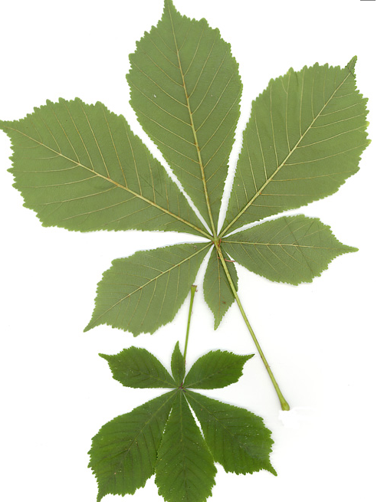
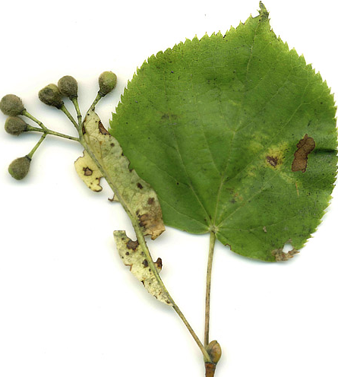
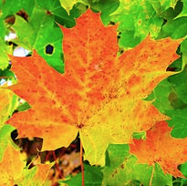
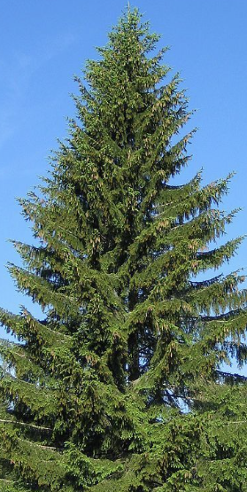
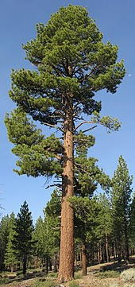
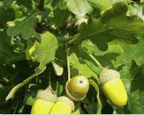
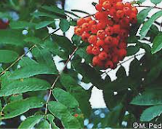
PUUD
LEHTPUUD
OKASPUUD

Slide 3
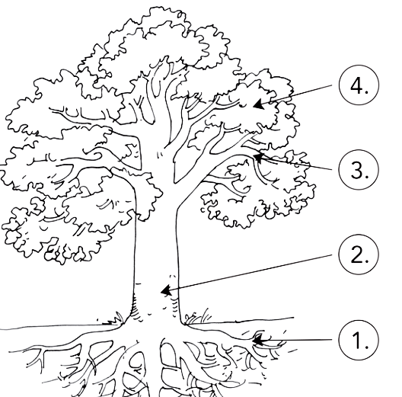
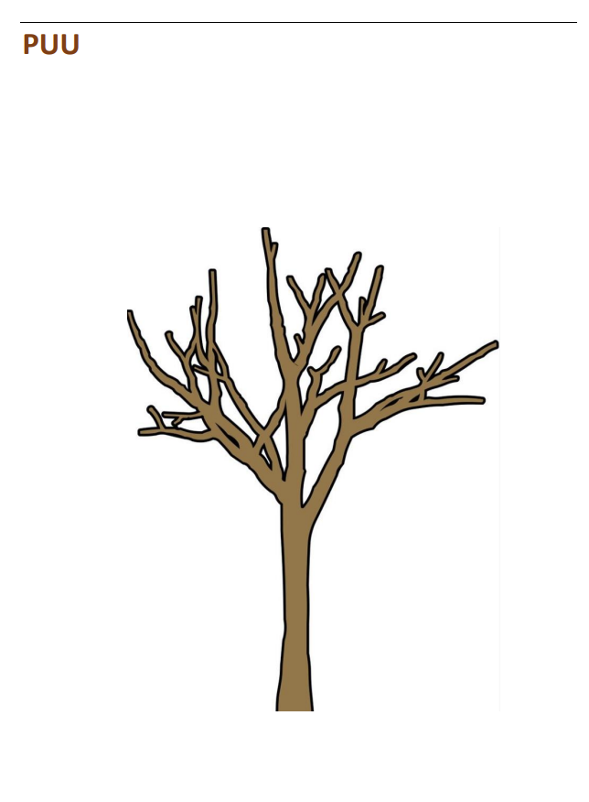
PUU OSAD
Tööleht
KOKKUVÕTE
JOONISTA JUURDE PUUDUVAD PUU OSAD
KIRJUTA JUURDE PUU OSAD.

Slide 4
MILLEKS KASUTAB INIMENE PUID?

